Slide 1
코로나19 백신 접종 도우미 시스템
2021년 6월 9일
김현수

Slide 2
기능 구성
백신 접종 현황 조회
우선접종 대상자 여부 확인
예방접종센터 조회
2차 접종 대기기간 조회
백신 알림 서비스 가입
오늘 현황 조회, 날짜별 검색
지역별 검색, 키워드로 검색
조회, 수정, 삭제(탈퇴)
사용자/센터 정보 조회/등록/수정/삭제
6. 내 정보 관리
7. 관리자 메뉴

Slide 3
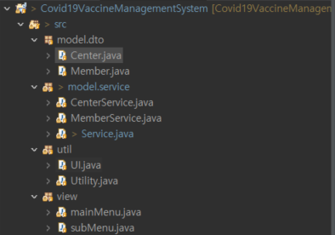
프로젝트 구조

Slide 4
model.dto – Center.java
/** 센터명, 필수 */
private String centerName;
/** 시설명, 필수 */
private String facName;
/** 우편번호, 필수 */
private String postCode;
/** 지역, 필수 */
private String district;
/** 주소, 필수 */
private String address;
/** 연락처, 선택 */
private String contact;

Slide 5
model.dto – Member.java
/** 이름, 필수 */
private String name;
/** 주민번호, 필수, 식별키 */
private String regiNum;
/** 연락처, 선택 */
private String contact;
/** 지역, 필수 */
private String district;
/** 백신 종류, 필수 */
private String vacType;
/** 1차 접종일, 필수 */
private String dateFirst;
/** 2차 접종 예정일 */
private String dateSecond;
/** 2차 접종 알림일 */
private String notiDate;

Slide 6
model.Service – CenterService.java
cenList : ArrayList<Center>
tempArrayList : ArrayList<String> districts : ArrayList<String>
exist(String, String) : int
중복 검사 메서드
센터명, 우편번호 동시에 일치하면 동일한 객체
addCenter() : Boolean
printAllCenter() : Boolean
reviseCenter() : void
delCenter() : void
delAllCenter() : void
- CRUD 메서드
readFile() : void
csv 파일 읽어서 순서대로 cenList에 저장
지역명 중복 제거하여 districts에 저장
printCenterByDistrict() : void
printCenterByKeywordss() : void
지역별 출력 / 입력 키워드 포함하는 센터 정보 출력

Slide 7
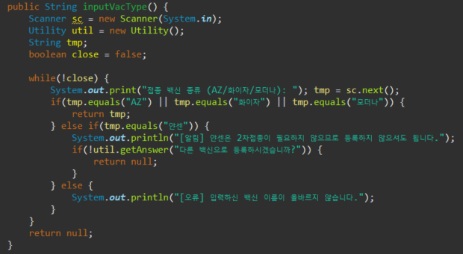
model.Service – MemberService.java
memList : ArrayList<Member>
exist(String) : int
- 중복 검사 메서드, 주민번호 이용
initMember() : int
- 초기화 회원 등록, 회원 수 반환
inputVac() : String
- 백신명 입력
addMember() : Boolean
printAllMember() : void
reviseMember() : void
delMember() : void
delAllMember() : void
- CRUD 메서드
findPeriod(String) : int
- 백신명 받아 해당 백신의 접종 주기 반환
verifyMember(String, String) : boolean
- 이름, 주민번호 입력받아 등록된 회원인지 확인
notification(Member) : void
- 2차 접종 예정일까지 남은 기간에 따라 알림 출력

Slide 8
model.Service –Service.java
inocNumToday(String) : void
REST API 서버로부터 지역별 백신 접종 현황을 읽어옴
지역 / 당일 1차 접종자수 / 당일 2차 접종자수 / 누적 1차 접종자수 / 누적 2차 접종자수
isPrior() : Boolean
사용자가 우선접종 대상자인지 확인
대상자이면 true, 대상자가 아니면 false

Slide 9
util – Utility.java
getAnswer(String) : boolean
사용자에게 질문을 하고 그에 대한 대답을 Y/N 받음
Y면 true, N면 false 반환, Y/N 아니면 형식에 맞게 입력할때까지 반복
addDate(String, int) : String
String 형의 날짜를 입력받아 Date 형으로 파싱
입력받은 정수만큼 더하거나 뺀 날짜 String 형으로 반환

Slide 10
view – MainMenu.java, SubMenu.java
Main
Sub
백신 접종 현황 조회
우선접종 대상자 여부 확인
예방접종센터 조회
2차 접종 대기기간 조회
백신 알림 서비스 등록
내 정보 관리
관리자 메뉴
0. 프로그램 종료
printCurrentVac() : void
verifyPrior() : void
printCenter() : void
viewPeriod() : void
joinService() : void
myInfoManagement() : void
adminMenu() : void

Slide 11
시연

